Slide 1

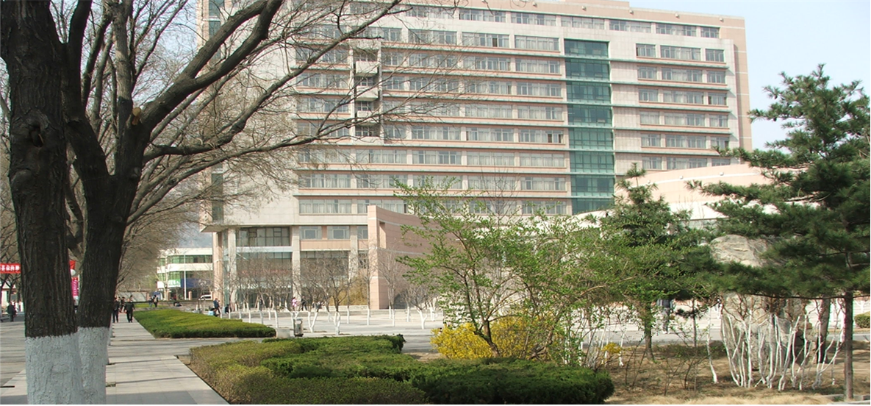
生命至上
安全第一
实验室安全知识讲座
2021年11月17日

Slide 2
生命至上
安全第一
实验室是从事教学、科研工作的重要场所，是大学重器；实验室安全是确保教学、科研工作顺利完成的重要前提。
实验室中存在许多安全隐患，稍有疏忽，极易发生事故，导致财产损失、人员伤亡。
人的生命是最宝贵的社会财富，弘扬生命至上、安全第一是我们的共同愿望，安全责任重于泰山。
本讲座主要介绍实验室安全的重要性、危险化学品管理的基本原则和方法，使大家对实验室安全管理有基本的认识。

Slide 3
生命至上
安全第一
一、实验室安全的重要性
二、危险化学品简介
三、危险化学品安全管理与使用
四、如何做好实验室安全工作
目录

Slide 4
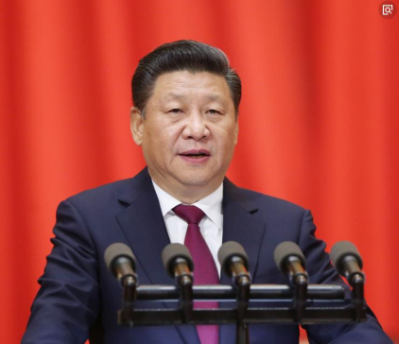
第一节
实验室安全的重要性
一、政治认识
习总书记在十九大报告中指出：
树立安全发展理念，弘扬生命至
上、安全第一的思想，健全公共安
全体系，完善安全生产责任制，坚
决遏制重特大安全事故，提升防灾、减灾、救灾能力。
把“安全第一”思想推到历史新高度

Slide 5
第一节
实验室安全的重要性
习总书记在新时代有关安全生产的重要思想
• 一岗双责、党政同责、齐抓共管、失职追责（方针）。
管行业必须管安全、管业务必须管安全、管生产经营必须管安全（谁使用、谁负责、谁落实）。
• 将安全生产工作与业务工作同时安排部署、同时组织实施、同时监督检查（落实）。
• 增强安全工作的红线意识、责任意识、担当意识。

Slide 6
第一节
实验室安全的重要性
二、法律要求
依法治国、建设社会主义法治国家是我国的基本方略，是社会文明进步的显著标志，也是国家治理的必要保障。
要学法、懂法、守法、用法，用法律维护自己的合法权益。
近年来，我国的法治建设取得了很大成就，制定和修订了上百件法律法规，全民法律意识也有很大提高。
截止2021年3月，与高校实验室安全相关的法律有44部，行政法规25部，部门规章39部，国家标准96部，其它（通知、细则、办法等）65部。

Slide 7
第一节
实验室安全的重要性
1、相关法律、法规
《中华人民共和国刑法》、《中华人民共和国安全生产法》
《中华人民共和国劳动法》、《中华人民共和国环境保护法》
《中华人民共和国消防法》、《中华人民共和国民法典》
《中华人民共和国固体废物污染环境防治法》
《中华人民共和国职业病防治法》
《危险化学品安全管理条例》、《易制毒化学品管理条例》
《监控化学品管理条例》、《易制爆危险化学品治安管理办法》
《危险化学品目录》、《易制爆危险化学品名录》

Slide 8

第一节
实验室安全的重要性
《中华人民共和国安全生产法》
2002年6月29日第九届全国人大常务委员会第28次会议公布，2002年11月1日起施行。
2021年6月10日，第十三届全国人大会常委会第二十九次会议于通过通过修改《中华人民共和国安全生产法》的决定，自2021年9月1日起施行。

Slide 9
第一节
实验室安全的重要性
《中华人民共和国安全生产法》
第一节 总则
第二章 生产经营单位的安全生产保障
第三章 从业人员的安全生产权利义务
第四章 安全生产的监督管理
第五章 生产安全事故的应急救援与调查处理
第六章 法律责任 第七章 附则
第二条 在中华人民共和国领域内从事生产经营活动的单位（以下统称生产经营单位）的安全生产，适用本法；
《新安法》规定学校、幼儿园、医院、公园等公益性单位的安全生产，参照本法的规定执行。

Slide 10
第一节
实验室安全的重要性
第三条 安全生产工作坚持中国共产党的领导。
安全生产工作应当以人为本，坚持人民至上、生命至上，把保护人民生命安全摆在首位，树牢安全发展理念，坚持安全第一、预防为主、综合治理的方针，从源头上防范化解重大安全风险。
安全生产工作实行管行业必须管安全、管业务必须管安全、管生产经营必须管安全，强化和落实生产经营单位主体责任与政府监管责任，建立生产经营单位负责、职工参与、政府监管、行业自律和社会监督的机制。
第五条 生产经营单位的主要负责人是本单位安全生产第一责任人，对本单位的安全生产工作全面负责。

Slide 11
第一节
实验室安全的重要性
第六条 生产经营单位的从业人员有依法获得安全生产保障的权利，并应当依法履行安全生产方面的义务。
第十六条 国家实行生产安全事故责任追究制度，依照本法和有关法律、法规的规定，追究生产安全事故责任单位和责任人员的法律责任。
第二章 生产经营单位的安全生产保障
第二十条 生产经营单位应当具备本法和有关法律、行政法规和国家标准或者行业标准规定的安全生产条件；不具备安全生产条件的，不得从事生产经营活动。
第二十一条 生产经营单位的主要负责人对本单位安全生产工作负有下列职责：

Slide 12
第一节
实验室安全的重要性
（一）建立健全并落实本单位全员安全生产责任制，加强安全生产标准化建设；
（二）组织制定并实施本单位安全生产规章制度和操作规程；
（三）组织制定并实施本单位安全生产教育和培训计划；
（四）保证本单位安全生产投入的有效实施；
（五）组织建立并落实安全风险分级管控和隐患排查治理双重预防工 作机制，督促、检查本单位的安全生产工作，及时消除生产安全事故隐患；
（六）组织制定并实施本单位的生产安全事故应急救援预案；
（七）及时、如实报告生产安全事故。

Slide 13
第一节
实验室安全的重要性
第二十七条 生产经营单位的主要负责人和安全生产管理人员必须具备与本单位所从事的生产经营活动相应的安全生产知识和管理能力。
第二十八条 生产经营单位应当对从业人员进行安全生产教育和培训，保证从业人员具备必要的安全生产知识，…… 。未经安全生产教育和培训合格的从业人员，不得上岗作业。
第三十条 生产经营单位的特种作业人员必须按照国家有关规定经专门的安全作业培训，取得相应资格，方可上岗作业。
第四十五条 生产经营单位必须为从业人员提供符合国家标准或者行业标准的劳动防护用品，并监督、教育从业人员按照使用规则佩戴、使用。

Slide 14
第一节
实验室安全的重要性
第三章 从业人员的安全生产权利义务
第五十二条 生产经营单位不得以任何形式与从业人员订立协议，免除或者减轻其对从业人员因生产安全事故伤亡依法应承担的责任。
从业人员享有8项权利：
1、知情权：有权了解其作业场所和工作岗位存在的危险因素、防范措施、事故应急措施及逃生方式；掌握本职工作所需的安全生产知识；
2、建议权：有权对本单位的安全生产工作提出建议；
3、批评、检举、控告权：从业人员有权对本单位安全生产工作中存在的问题提出批评、检举、控告；经营单位不得进行打击报复；
4、拒绝权：有权拒绝违章指挥和强令冒险作业；
5、紧急避险权：从业人员发现直接危及人身安全的紧急情况时，有权停止作业，或者在采取可能的应急措施后撤离作业场所；

Slide 15
第一节
实验室安全的重要性
6、受工伤保险和伤亡赔偿权； 7、获得劳动保护用品权；
8、获得安全教育和培训权。
从业人员应尽义务
第五十七 从业人员在作业过程中，应当严格落实岗位安全责任，遵守本单位的安全生产规章制度和操作规程，服从管理，正确佩戴和使用劳动防护用品（服从安全管理）。
第五十八 应当接受安全生产教育和培训，掌握本职工作所需的安全生产知识，提高安全生产技能，增强事故预防和应急处理能力。
第五十九 从业人员发现事故隐患或者其他不安全因素，应当立即向现场安全生产管理人员或者本单位负责人报告；接到报告的人员应当及时予以处理（报告义务）。

Slide 16
第一节
实验室安全的重要性
《中华人民共和国刑法》
第一百三十六条 【危险物品肇事罪】 违反爆炸性、易燃性、放射性、毒害性、腐蚀性物品的管理规定，在生产、储存、运输、使用中发生重大事故，造成严重后果的，处三年以下有期徒刑或者拘役；后果特别严重的，处三年以上七年以下有期徒刑。
《中华人民共和国刑法修正案》（2021年3月1日起施行）
第一百三十四条第二款修改为：“强令他人违章冒险作业，或者明知存在重大事故隐患而不排除，仍冒险组织作业，因而发生重大伤亡事故或者造成其他严重后果的，处五年以下有期徒刑或者拘役；情节特别恶劣的，处五年以上有期徒刑。”

Slide 17
第一节
实验室安全的重要性
《中华人民共和国民法典》
第一千一百九十八条 宾馆、商场、银行、车站、机场、体育场馆、娱乐场所等经营场所、公共场所的经营者、管理者或者群众性活动的组织者，未尽到安全保障义务，造成他人损害的，应当承担侵权责任。
第一千二百三十九条 占有或者使用易燃、易爆、剧毒、高放射性、强腐蚀性、高致病性等高度危险物造成他人损害的，占有人或者使用人应当承担侵权责任。

Slide 18
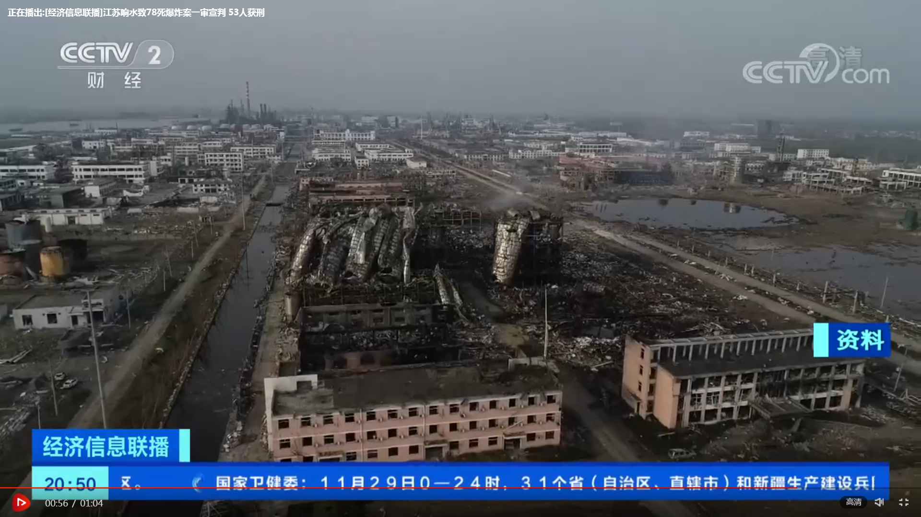
第一节
实验室安全的重要性
江苏响水“3·21”特别重大爆炸事故
2019年3月21日14时48分许，江苏省盐城市响水县生态化工园区天嘉宜化工有限公司的化学储罐发生爆炸，并波及周边16家企业。
事故造成78人死亡，76人重伤，640人住院治疗，直接经济损失19.86亿元。
事故原因：经国务院调查组认定，江苏响水天嘉宜化工有限公司“3·21”特别重大爆炸事故是一起长期违法贮存危险废物（硝化废料）导致自燃进而引发爆炸的特别重大生产安全责任事故。

Slide 19
第一节
实验室安全的重要性
江苏响水“3·21”特别重大爆炸事故处理情况
江苏省常务副省长樊金龙党内警告处分，副省长费高云政务记过处分。
江苏省应急管理厅党组书记、厅长陈忠伟政务记过处分，给予省生态环境厅党组书记、厅长王天琦政务记过处分。
盐城市委书记戴源党内警告处分，市长曹路宝政务记过处分
给予党纪政务处分的公职人员46人。其中地方党委、政府14人；应急管理系统11人，生态环境系统10人，工业和信息化系统5人，规划住建系统5人，市场监管系统1人。

Slide 20
第一节
实验室安全的重要性
江苏响水“3·21”特别重大爆炸事故处理情况
2020年11月30日，江苏省盐城市中级人民法院和七个基层人民法院对“3·21”特大爆炸事故所涉22起刑事案件进行一审公开宣判，对7个被告单位和53名被告人依法判处刑罚。
原天嘉宜公司总经理、法定代表人张勤岳，犯非法储存危险物质罪、污染环境罪和单位行贿罪，判处有期徒刑二十年，剥夺政治权利五年，并处罚金人民币155万元。
集团原任及现任董事长、总经理、法定代表人吴岳忠、倪成良分别判处有期徒刑十二年和十三年。
公司原副总经理杨钢、安全总监兼总工程师耿宏等4人，判处九年至六年不等有期徒刑。
公司原副总经理、硝化车间主任、陶在明等2人，分别判处八年和六年有期徒刑。
帮助天嘉宜公司非法贮存硝化废料的当地装卸服务部经营人张惠德，判处有期徒刑四年。
公司原安全科科长蒋立华和5名安全员以重大劳动安全事故罪分别判处五年至一年六个月不等有期徒刑。
盐城市环境监测中心等6家中介机构犯提供虚假证明文件罪或出具证明文件重大失实罪，分别被判处人民币100万元至人民币10万元不等罚金，盐城市环境监测中心化验室副主任杨浩杰等22名责任人被以提供虚假证明文件罪或出具证明文件重大失实罪判处四年至九个月不等有期徒刑，并处罚金。响水县应急管理局原局长孙锋等15名国家公职人员分别被以玩忽职守罪、受贿罪判处七年六个月至三年三个月不等有期徒刑。
以非法储存危险物质罪判处倪家巷集团罚金人民币2000万元。

Slide 21
第一节
实验室安全的重要性
三、高校实验室安全特点
多样性
危险源种类多：化学、材料、生物、医学、辐射、机械、电子、电力、能源等。
专业面广：实验内容
频繁变化,日新月异；
流动性
人员层次多，流动性大，校外人员也会进实验室。
分散性
空间：量多分散，有些在校外。
时间：运行时间长，全天开放。
探索性
实验室是进行科学研究的主要
场所，实验内容具有创新性和
探索性，因而未知风险大。

Slide 22
第一节
实验室安全的重要性
高校实验室安全存在的主要问题
• 机构设置不够合理，专业人员配备不足，安全经费无保障；
• 规章制度不健全，落实困难；安全检查、隐患整改流于形式；
• 安全教育培训不足，缺乏必要的课程设置和安全应急演练；
• 实验室环境设计布局和安全设施配备不到位；
• 化学安全问题突出，化学试剂存放不规范；
• 危险设备管理松懈，防护设施缺失，个人防护欠缺。
这些问题都存在于我们的工作中，我们面临巨大的安全风险。

Slide 23
第一节
实验室安全的重要性
高校实验室安全工作进展
1、2015年起，教育部对高校实验室开展安全检查；
2、针对高校实验室安全管理开展大量培训；
3、高校普遍提高了对实验室安全的重视；
• 新实验室设计规范，安全设施齐备，旧实验室改造；
• 危险化学品管理逐步规范，建立了许多高标准试剂库；
• 大量使用个人防护器具；全面开展安全教育和培训；
• 安全检查更严格（明访暗查），整改要求更高；

Slide 24
生命至上
安全第一
一、实验室安全的重要性
二、危险化学品简介
三、危险化学品安全管理与使用
四、如何做好实验室安全工作
目录

Slide 25
第二节
危险化学品简介
一、危险化学品的定义
1、定义
《危险化学品管理条例》第三条
本条例所称危险化学品，是指具有毒害、腐蚀、爆炸、燃烧、助燃等性质，对人体、设施、环境具有危害的剧毒化学品和其他化学品。
《危险化学品目录》（2015版）共列出危险化学品2828种（类），其中剧毒化学品有149种（类）。
2、分类
按照《危险化学品目录》和国际GHS分类，危化品分为3大类，28项；
按照国标GB12268-2005和GB6944-2005分类，危化品分为9大类；

Slide 26
第二节
危险化学品简介
物理危险 | 物理危险/环境危害 | 健康危害
第1类 爆炸物 | 第11类 自热物质和混合物 | 第1类 急性毒性
第2类 易燃气体 | 第12类 遇水放出易燃气体的物 质和混合物 | 第2类 皮肤腐蚀/刺激
第3类 气溶胶（气雾剂） | 第13类 氧化性液体 | 第3类 严重眼睛损伤/刺激性
第4类 氧化性气体 | 第14类 氧化性固体 | 第4类 呼吸或皮肤过敏
第5类 加压气体 | 第15类 有机过氧化物 | 第5类 生殖细胞致突变性
第6类 易燃液体 | 第16类 金属腐蚀物 | 第6类 致癌性
第7类 易燃固体 |  | 第7类 生殖毒性
第8类 自反应物质和混合物 | 环境危害 | 第8类 吸入危害
第9类 自燃液体 | 第1类 危害水生环境-急性危害 | 第9类 特定目标器官系统毒性— 单次接触
第10类 自燃固体 | 第2类 危害臭氧层 | 第10类 特定目标器官系统毒— 反复接触

Slide 27
第二节
危险化学品简介
SDS内容
1 | 标识 | 9 | 物理和化学性质
2 | 危害标识 | 10 | 稳定性和反应性
3 | 成分构成/成分信息 | 11 | 毒理学信息
4 | 急救措施 | 12 | 生态学信息
5 | 消防措施 | 13 | 处置考虑
6 | 意外泄漏措施 | 14 | 运输信息
7 | 搬运和储存 | 15 | 管理信息
8 | 接触控制/人身保护 | 16 | 其它信息
（十） SDS简介
SDS是 Safety Data Sheet 的缩写，在我国标准中使用MSDS（Material Safety Data Sheet ），称为“物质安全数据表”，也叫化学品安全技术说明书。
SDS包括16方面的内容。

Slide 28
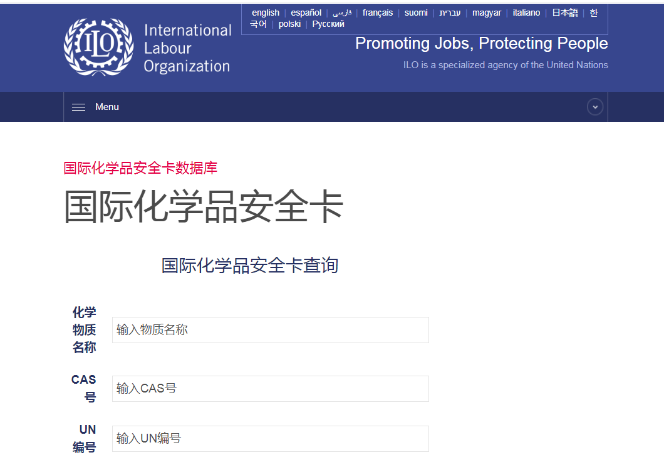
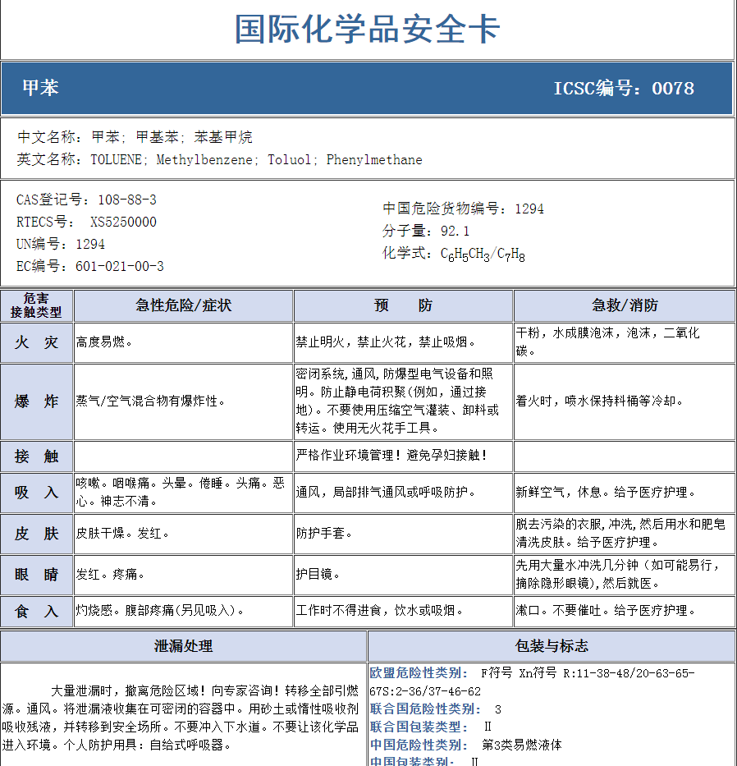
第二节
危险化学品简介
MSDS是重要的技术资料，对于化学品性能、配伍禁忌、存放要求、危害、消防和应急处置等都有重要的指导意义，是实验室必备的安全文档资料。
MSDS可以通过网络查阅。
1、国际化学品安全卡（中文版）http://icsc.brici.ac.cn/ ；
2、国际化学品安全卡（中文版） https://www.ilo.org/dyn/icsc/showcard.listCards3?p_lang=zh ；

Slide 29
生命至上
安全第一
一、实验室安全的重要性
二、危险化学品简介
三、危险化学品安全管理
四、如何做好实验室安全工作
目录

Slide 30
第三节
危险化学品安全管理
一、高校实验室安全事故案例
1、北京交通大学爆炸事故
2018年12月26日9时34分，北京交通大学市政环境工程系实验室发生爆炸。经核实，是研究生在进行垃圾渗滤液污水处理科研实验中发生爆炸，事故造成3名参与实验的研究生死亡。
事故原因：在搅拌机对镁粉和磷酸搅拌、反应过程中，料斗内产生的氢气被搅拌机转轴处金属摩擦、碰撞产生的火花点燃爆炸，继而引发镁粉粉尘云爆炸，爆炸引起周边镁粉和其他可燃物燃烧。

Slide 31
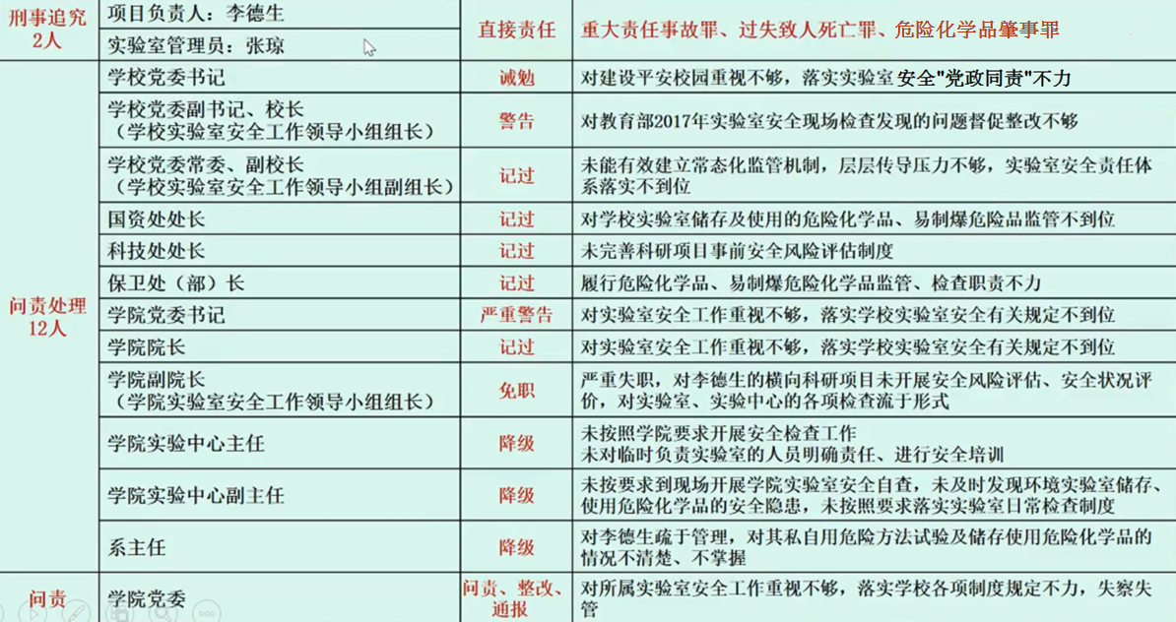
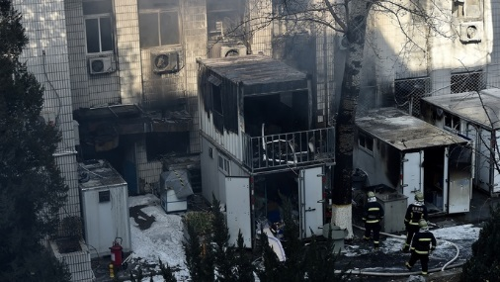
第三节
危险化学品安全管理

Slide 32
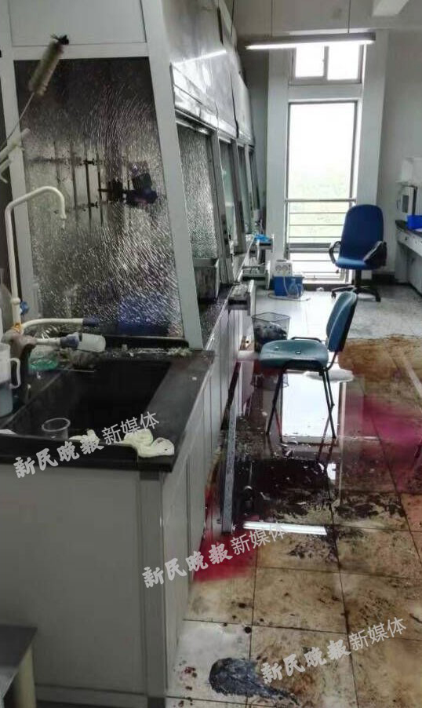
第三节
危险化学品安全管理
2、东华大学爆炸事故
2016年9月21日，东华大学研二学生郭某按照导师要求，指导两名研一新生进行氧化石墨烯制备实验。郭某在向装有浓硫酸的锥形瓶内添加高锰酸钾时，突然发生爆炸。
事发时，三人均未佩戴护目镜，也没有在通风橱内拉下安全门，导师、安全管理人员等均不在实验室内。
爆炸导致郭某双目失明，构成四级伤残。郭某认为，学校对事故的发生负有重大责任，遂将东华大学告上法庭。
教训
1、违规操作；
2、不熟悉反应；
3、培训不到位；
4、缺乏防护用品；
5、缺乏应急方案；
6、缺乏应急设备。

Slide 33
第三节
危险化学品安全管理
法院审理后认为，作为负有教学责任的校方和教师，有义务明确教授实验的具体步骤、注意事项及危险后果。本案中，郭某的导师仅是口头提醒学生“注意安全”，却没有详细说危险点，在明知学生未佩戴护目镜、未拉下安全门时，也没有提示。东华大学明显违反教育部及上海市教委的通知要求，未发现并制止郭某违规带教，未告知必要的安全操作知识和安全防护措施，未针对实验的危险特性提供护目镜等防护用具，未有效履行实验室安全管理职责，存在重大管理和教育疏漏。最终，法院一审判决东华大学赔付郭某162.9万余元。
一审后学校不服，提起上诉。校方认为，郭某受伤系其在实验时操作不当引发，并非学校老师或其他人员造成，因此学校没有任何侵权行为，请求改判减少赔偿责任，表示愿意依照公平原则承担一半的赔偿责任。

Slide 34
第三节
危险化学品安全管理
二审认为，郭某是一名在校生，不具备指导他人实验的充分条件。本案中，作为实验责任人的导师却将自己的重要职责下放给一个在校生，未能尽心指导实验关键节点的危险性。东华大学未能严格落实国家关于实验室安全管理工作的相关规定，对校内规章制度执行不到位，未尽到安全管理职责，对事故的发生负有不可推卸的责任。
本案中，郭某受伤与其操作不当确实有一定的关联。但考虑到导师未明确告知实验的危险性、实验室也没有配备必要的护目镜等事实，法院认为：①郭某在事故中仅是未关注反应体系的温度，为一般过失，且属于轻微过失；②东华大学则违反了国家和其自己制定的有关实验室安全制度，属于重大过失。
据此，上海一中院于9月29日作出二审判决，驳回东华大学的上诉。

Slide 35
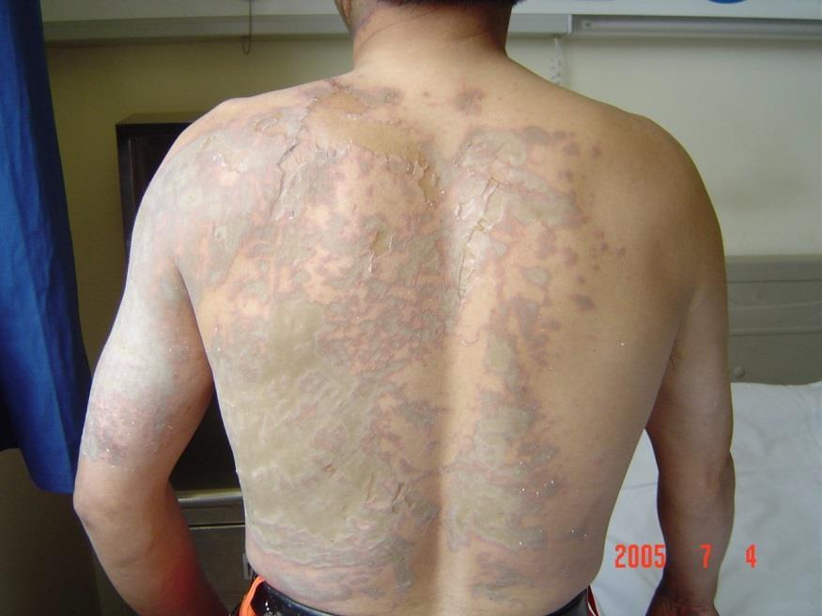
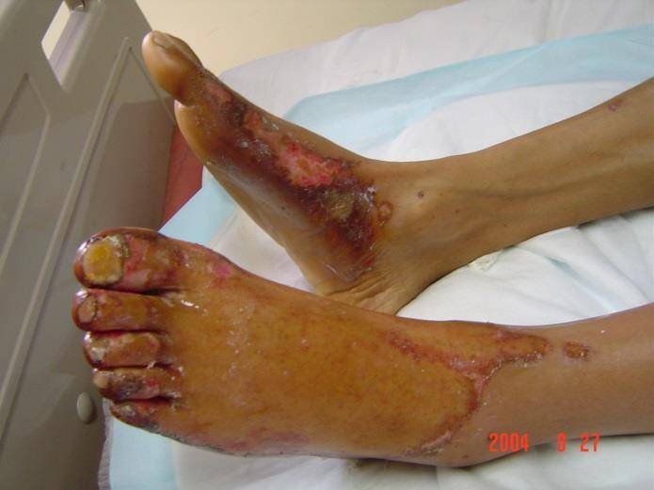
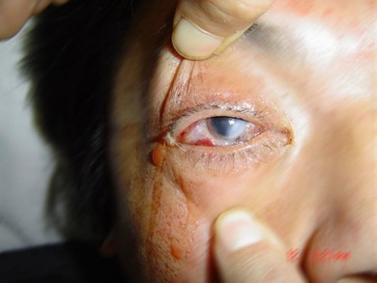
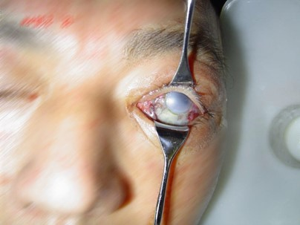
第三节
危险化学品安全管理
化学灼伤
溴素灼烧
氢氧化钠灼烧
硫酸灼烧
盐酸灼烧

Slide 36
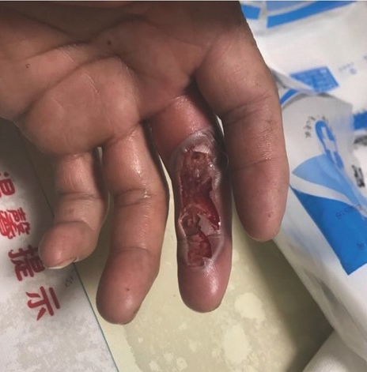
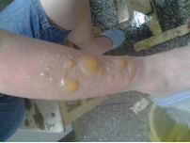
第三节
危险化学品安全管理
氢氟酸灼烧
烫伤

Slide 37
第二节
危险化学品简介
二、危险化学品事故发生的原因
人为因素约占90%，客观因素约占10%（杜邦公司）；
人的不安全行为；
物的不安全状态；
环境不安全；
安全管理缺陷；
设备、设施、工具、附件缺陷或无防护等
无知、不管、粗心、疲劳、侥幸、情绪等
环境恶劣、气候不适、场地狭窄、光照不良等

Slide 38

第二节
危险化学品简介
事故发生的理论模型——瑞士奶酪模型
每个人都要有责任意识、担当意识，承担起自己的责任。
设备缺陷
工作环境
管理制度
个人行为
事故
发生
良好的设备管理能减少事故发生
良好的工作环境能减少事故发生
良好的管理制度能减少事故发生
良好的个人行为能减少事故发生

Slide 39
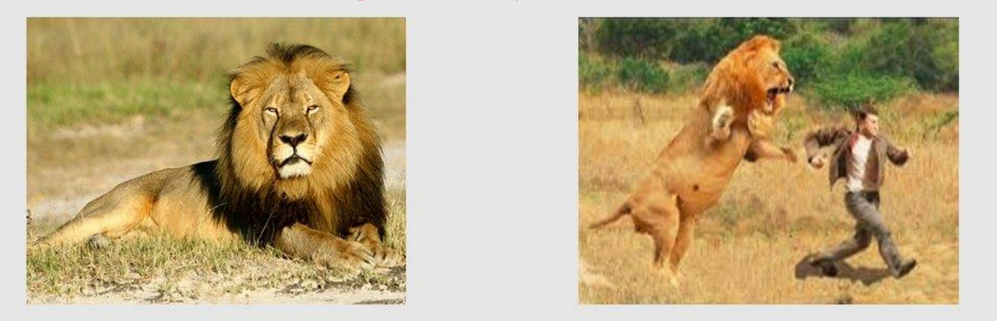
第二节
危险化学品简介
隐患（Hazard）与风险（Risk）
隐患是一种潜在的伤害，或者是对于人健康影响的来源。潜在的造成人员伤害的来源就叫隐患。
风险是人员暴露在隐患当中。
我们可以看下面这张图片，图中狮子就是一种隐患。如果我们接近狮子，就产生了风险，人暴露在狮子周围这种行为就叫风险，就是风险暴露。
安全是相对的，危险是永远的，风险是可控的。

Slide 40
第三节
危险化学品安全管理
三、危险化学品安全管理
危险化学品管理的难点
危险化学品种类多、用量大，产品质量参差不齐；
采购渠道杂乱，供应商资质良莠不齐，有些无证经营；
过程监管困难，采购量、使用量、存量不清，台账不准；
实验室存放种类多，总量多，管理不到位；
储存方式不规范，储存柜不达标；
安全责任意识、防护意识薄弱，事故处置能力不强；
政府服务与管理尚存在缺位，部分工作瓶颈现象突出。

Slide 41
第三节
危险化学品安全管理
合法采购，分类储存；完善防护，规范使用；
回收废物，全程管控。
1、危险化学品的采购——合法采购
从具有合法资质的经销商处采购具有合法身份的产品。
① 生产商需要具备：《危险化学品安全生产许可证》、《易制毒化学品安全生产许可证》等；
② 经销商需要具备：《工商营业执照》、《危险化学品经营许可证》、《易制毒化学品经营许可证》、《易制爆危险化学品经营许可证》、《剧毒化学品经营许可证》等。

Slide 42
第三节
危险化学品安全管理
③ 用户需要提供：单位购买一般危险化学品不需要特别证明。
购买易制毒化学品需要经当地公安机关批准；
购买易制爆化学品需要提供《事业单位法人证书》、《易制爆危险化学品合法用途说明》和经办人身份证；购买剧毒化学品需要提供《剧毒化学品购买凭证》和《剧毒化学品准购证》。
危险化学品采购注意事项
禁止个人购买管制类危险化学品；
禁止个人在网上发布管制类危险化学品生产、买卖、储存、使用信息；
购买管制类危险化学品不得使用现金或者实物进行交易；
购买单位的名称、地址、经办人姓名、身份证号码以及所购买的危险化学品的品种、数量、用途等信息都有存档。

Slide 43
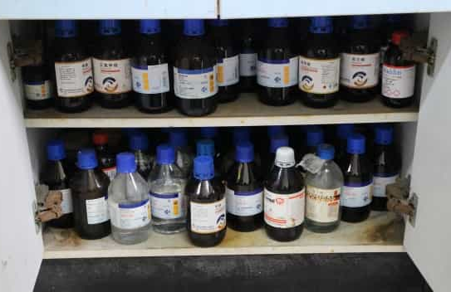
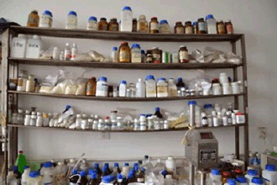
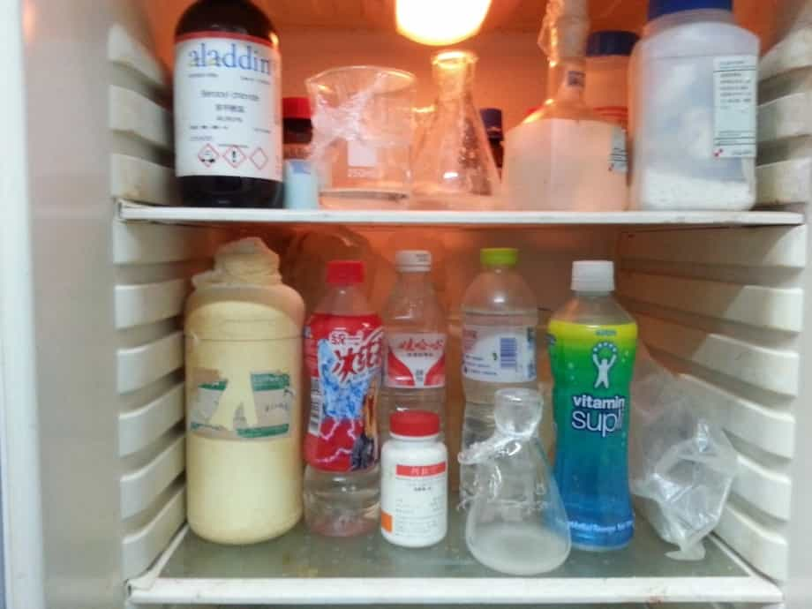
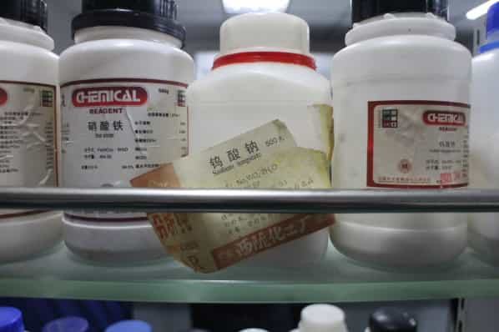
第三节
危险化学品安全管理
2、危险化学品的储存
大多数实验室化学品管理现状是：
不知道化学品存了多少种、多少量、多长时间；
不知道化学品哪些是无主、遗留的，哪些已经过期了；
不知道哪些化学品已经反应了、反应了多久；
不知道化学品怎么交接，和谁交接；
管控危险化学品的储存条件不达标……

Slide 44
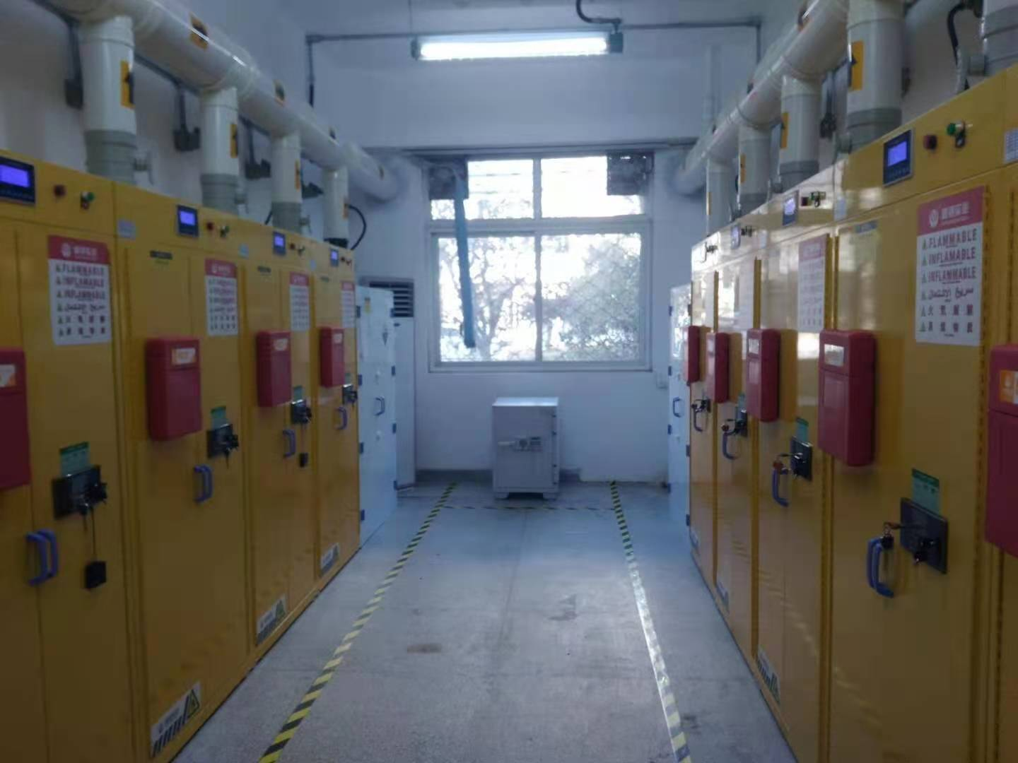
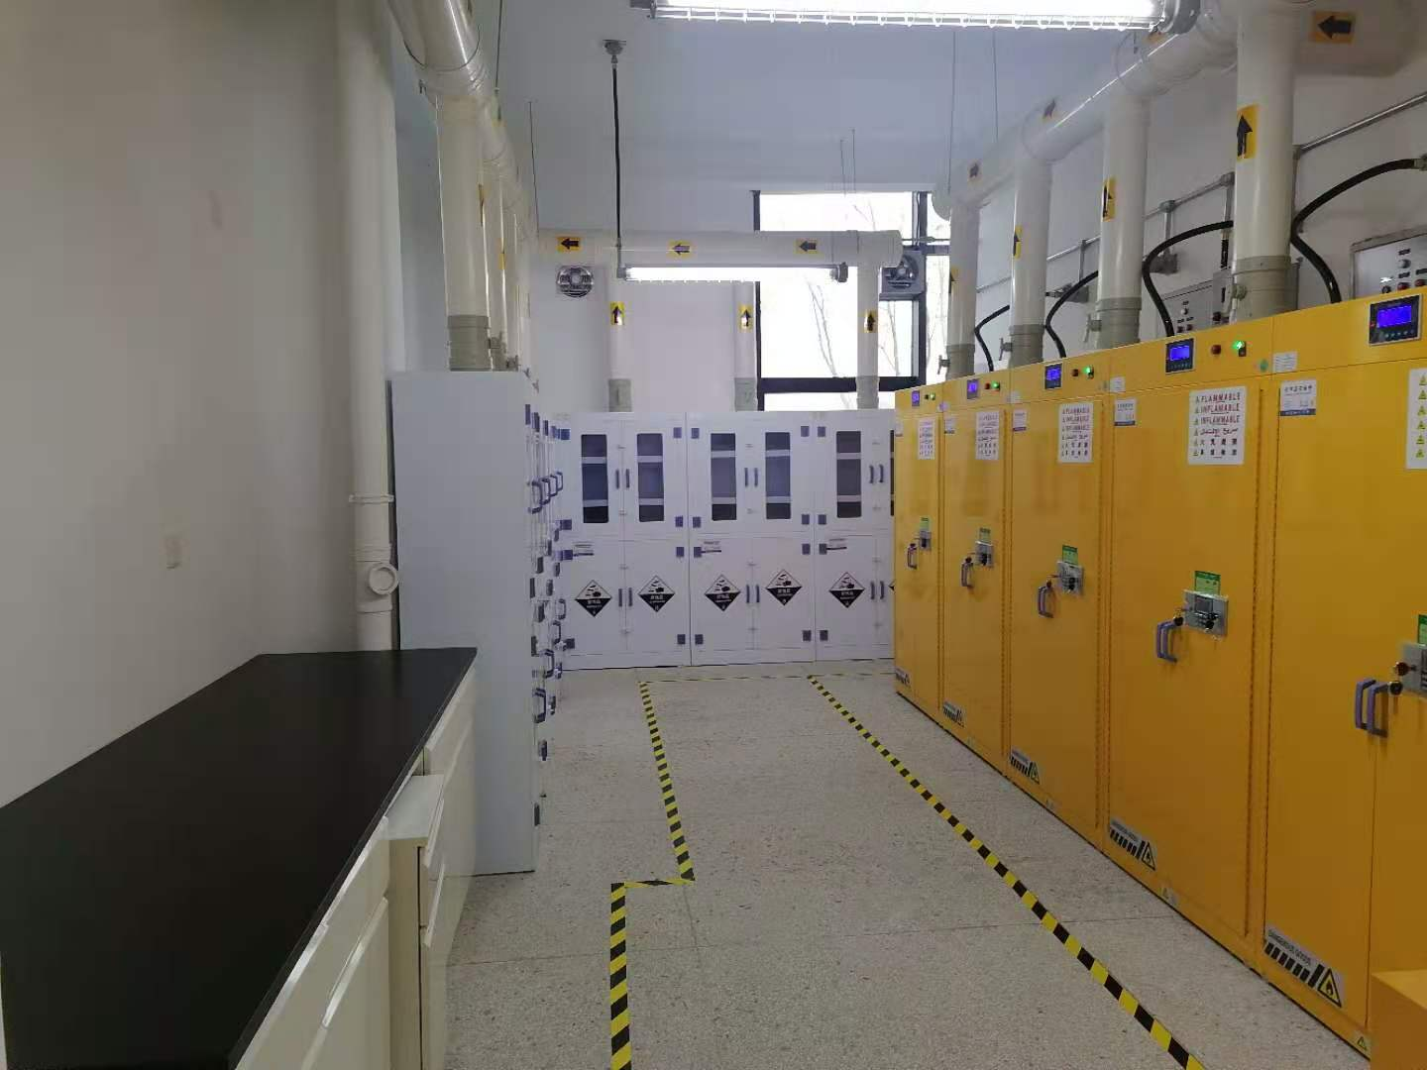
第三节
危险化学品安全管理
1、危险化学品储存库房
要有防火、防盗、防爆、防静电、排风、温控、气体检测、地面防泄漏、自动灭火、喷淋、监控等设施，有应急物资。

Slide 45
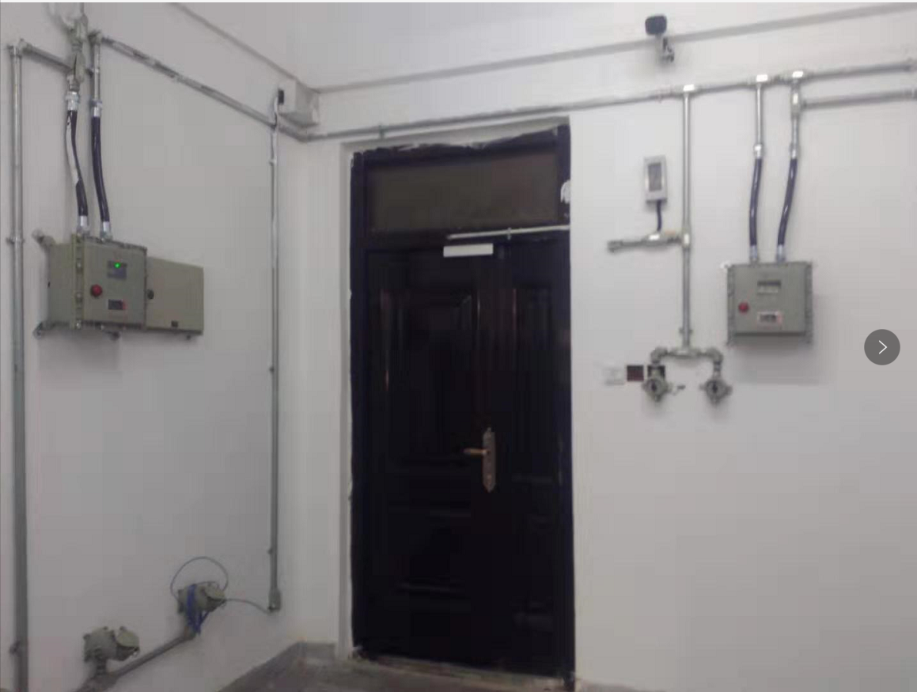
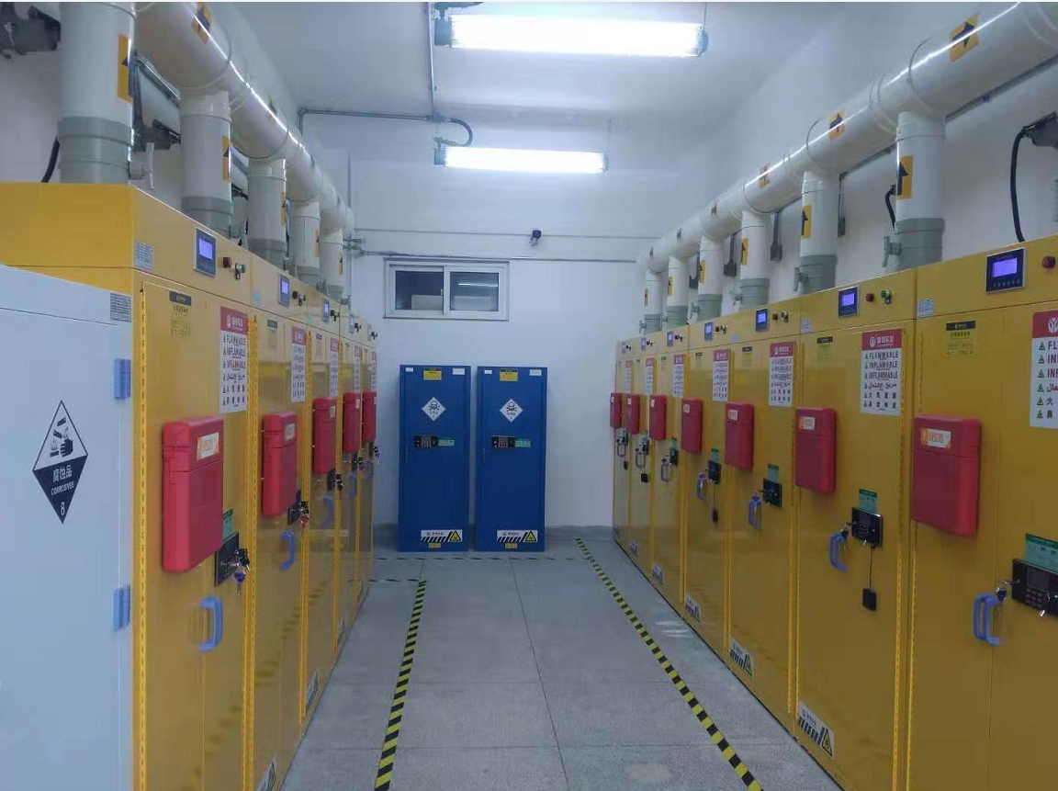
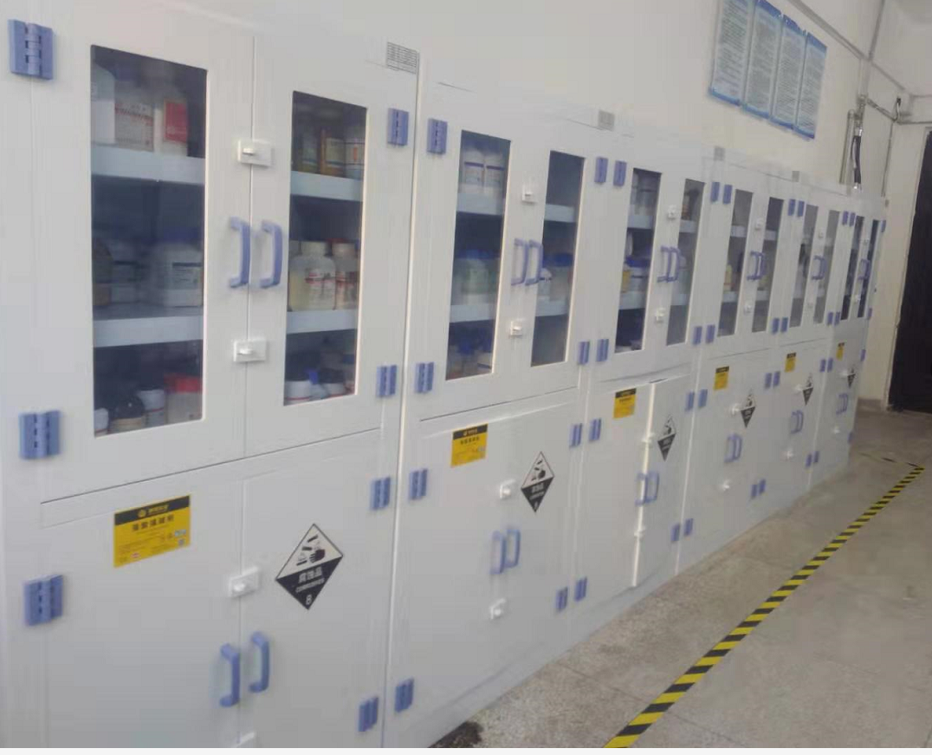
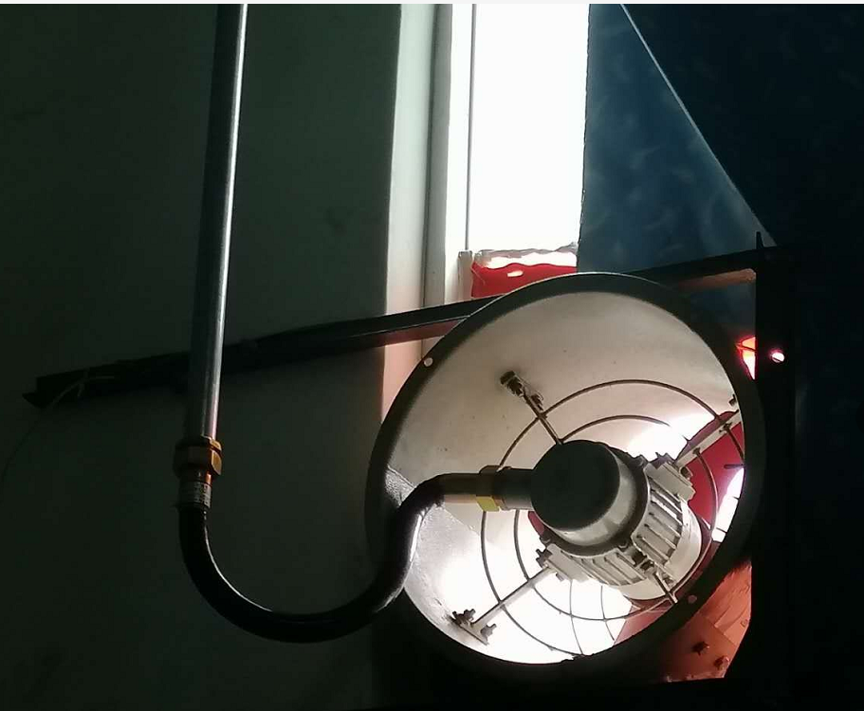
第三节
危险化学品安全管理
防爆排风
防爆电路
易燃易爆试剂
普通试剂

Slide 46
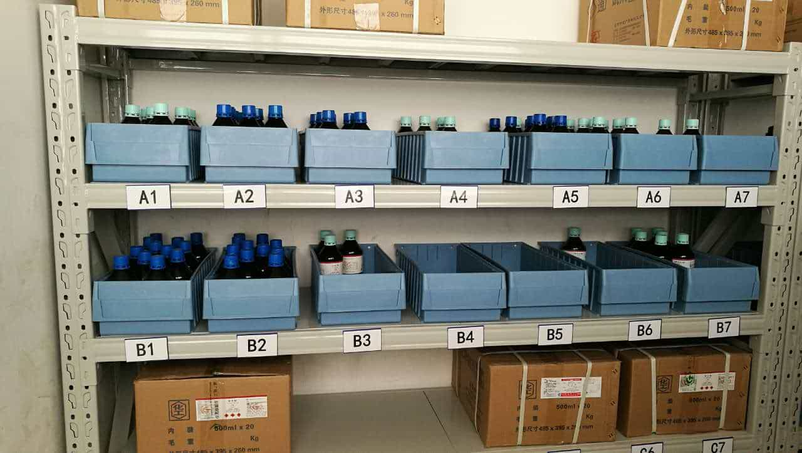
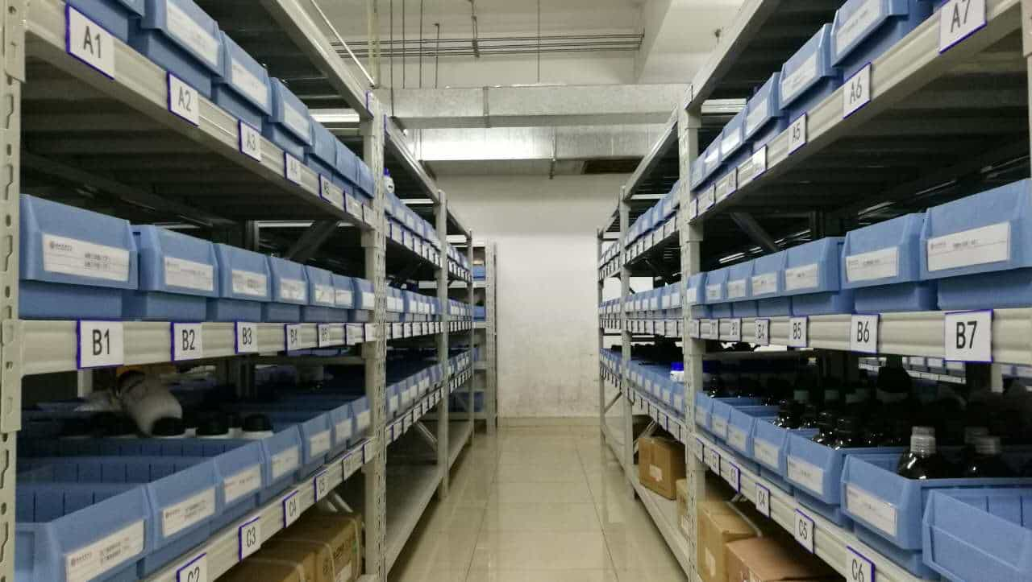
第三节
危险化学品安全管理

Slide 47
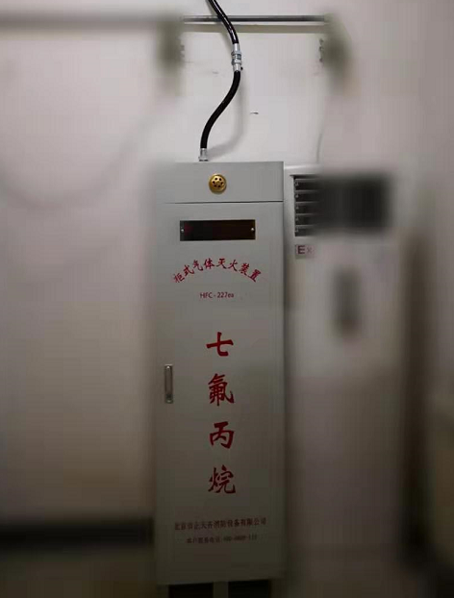
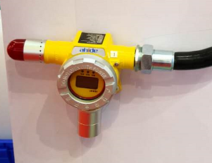
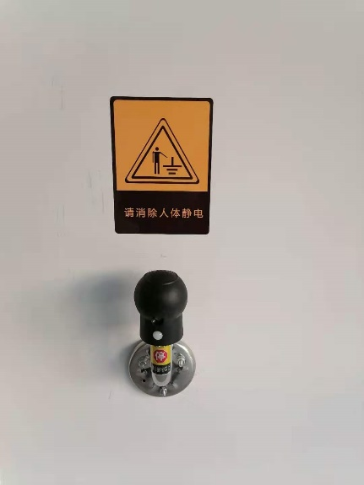
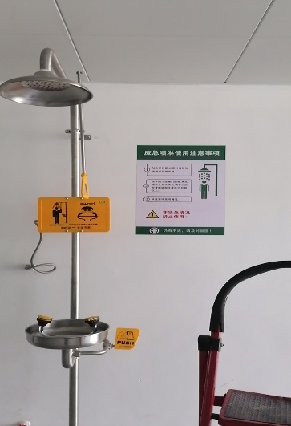
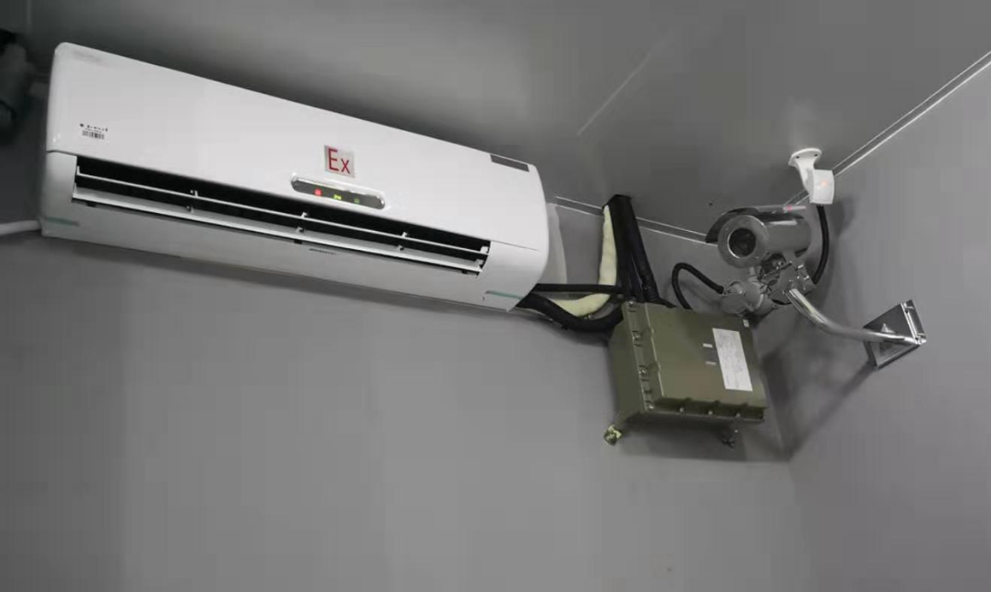
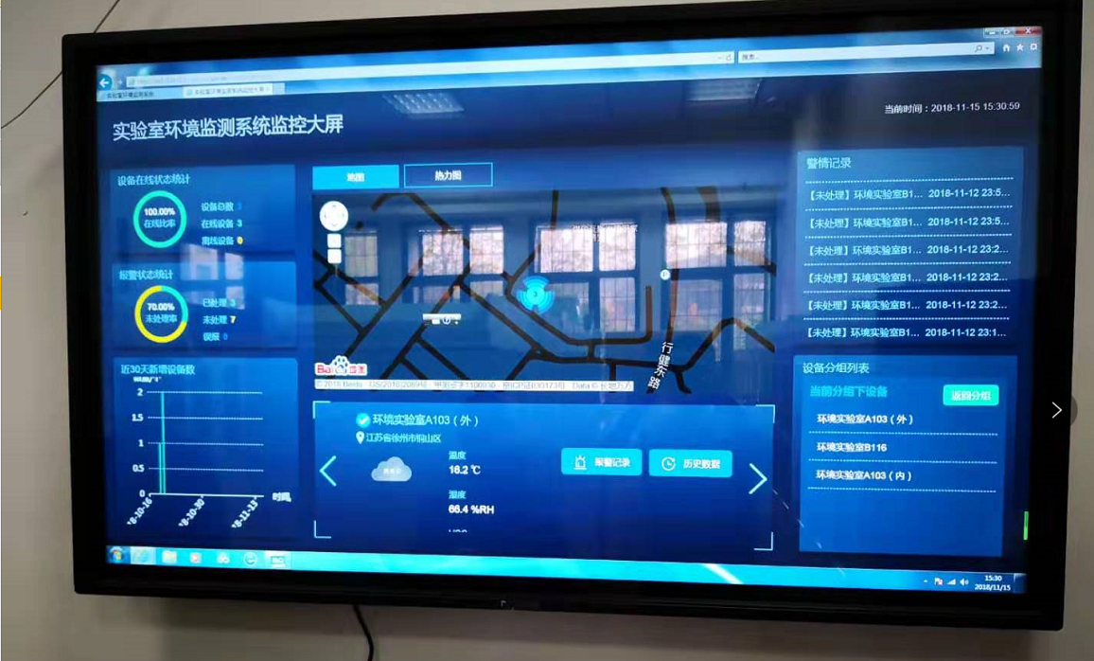
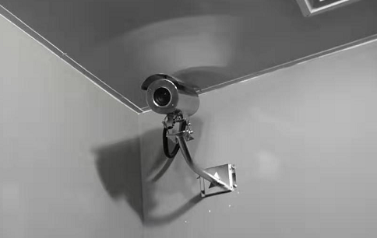
第三节
危险化学品安全管理

Slide 48
第三节
危险化学品安全管理
危险化学品储存注意事项
① 阴凉通风，分类储存，专柜存放；
② 防水、防火、防盗、防爆、防泄漏、防静电；
③ 包装完整，标识清楚；最小量存放；
④ 佩戴保护器具；轻拿轻放，防止摩擦冲击；
⑤ 做好取用台账；依法、依规管理。

Slide 49
第三节
危险化学品安全管理
3、危险化学品的使用
① 使用前仔细阅读药品的使用说明和MSDS，充分了解其性质；
② 了解药品的使用、保存、安全处理和废弃程序；
③ 清楚药品产生化学损伤时所要采用的应急措施并有所准备；
④ 要严格遵照操作规程和使用方法，佩戴个人保护器具；
⑤ 清楚周围的危害性物质，了解它们的危害，采取预防措施；
⑥ 实验过程中不得擅离岗位；
⑦ 严格控制，防止发生泄漏；严格控制火源，避免发生爆炸；
⑧ 一旦出现事故，应及时采取相应措施，并向有关部门报告。

Slide 50
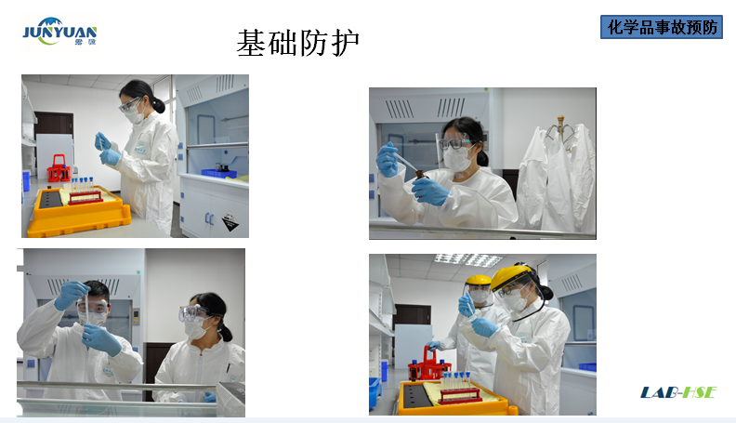
第三节
危险化学品安全管理
完善个人防护
个人防护是事故发生应急的第一道防线，也是保护自己的最后防线。
个人防护：急救箱、防毒面具、防护眼镜、防护手套、防护服、防护鞋等。
化学品事故预防——基础防护

Slide 51
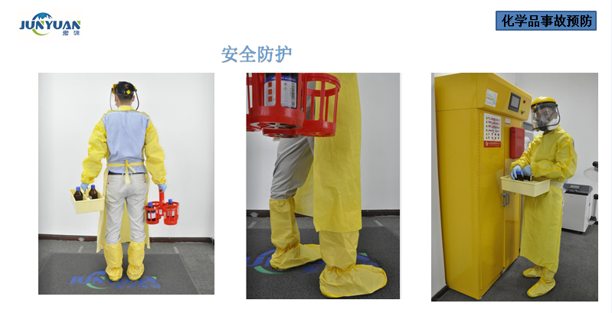
第三节
危险化学品安全管理
化学品事故预防——安全防护

Slide 52
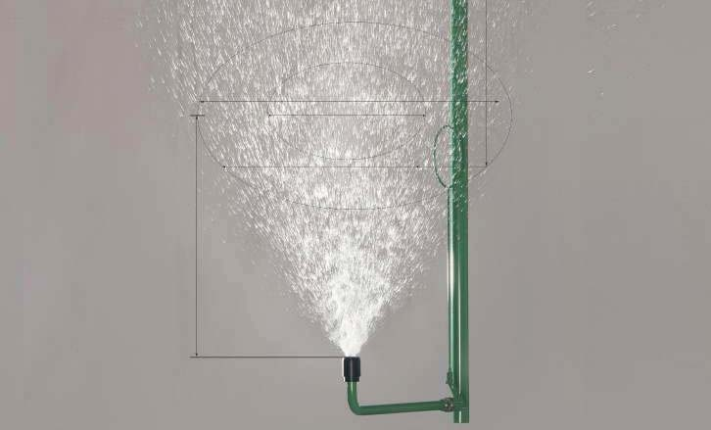
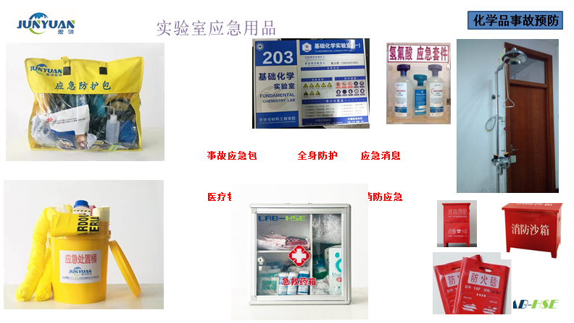

第三节
危险化学品安全管理
化学品事故预防——实验室应急用品

Slide 53
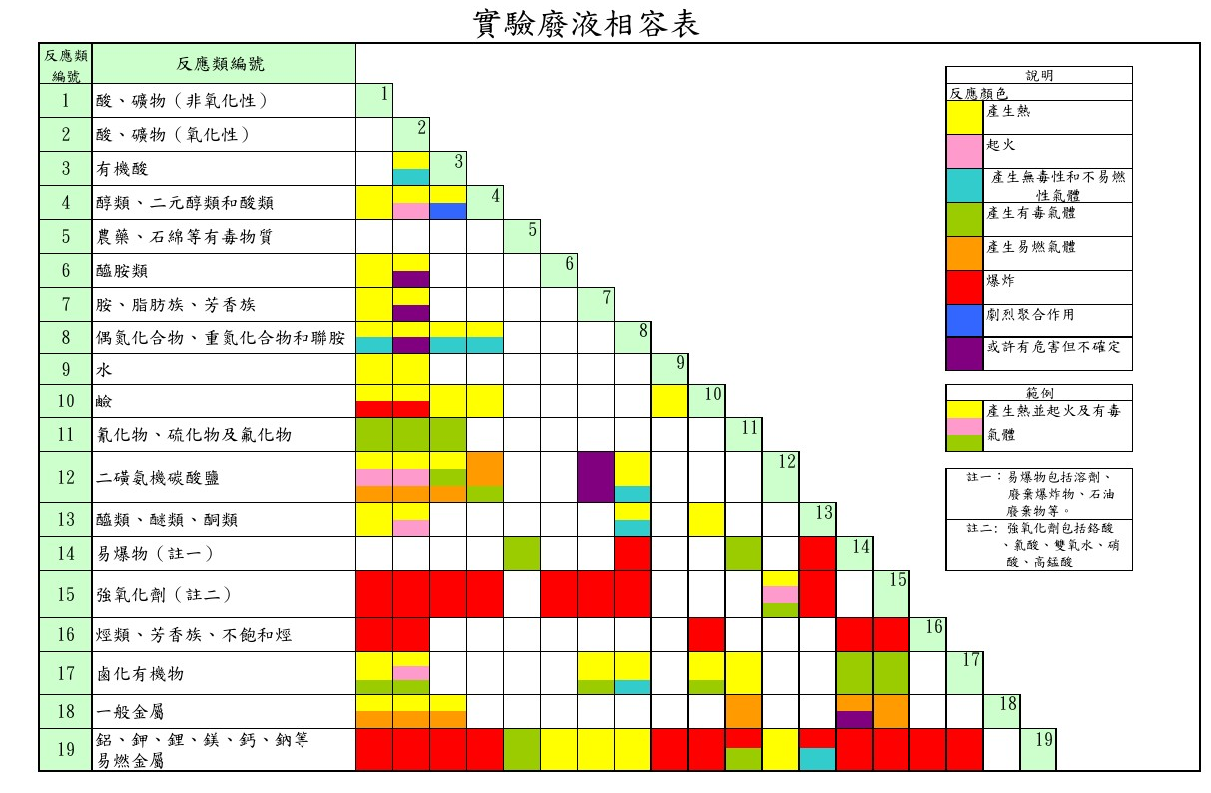
第三节
危险化学品安全管理
4、实验室危险废物的安全管理
（1）实验室化学废物的特点
种类多、单一数量少、形态复杂，性质多样。
（2）实验室废物管理的基本原则
分类收集、详细记录、安全存放、集中处理。
（3）化学废物的收集管理
① 禁止往水槽内倒强酸、强碱、有毒、有害废液；
② 化学废物分类收集，定点保存，切勿混倒；剧毒、易燃、易爆、易发生剧烈反应的废液需单独分类收集；含卤素的有机物要单独存放；
③ 废液先确定其相容性，才能混合储存，严禁不相容废液混合储存；

Slide 54
第三节
危险化学品安全管理
④ 有毒、有害的化学废液，无论浓度大小都要收集；
⑤ 常温常压下易爆、易燃及排出有毒气体的有害废物必须进行预处理，使之稳定后贮存，否则按易爆、易燃危险品贮存；
⑥ 有机废液需要导除静电，避免因流速过快产生静电引发闪爆；
⑦ 过期的、不知名的化学药品也要妥善保存，交由学校统一处理；
⑧ 容器切不可装至全满，应载至总容量的70%～80%；
⑨ 收集容器用不产生降解、密封性经过认证的容器，其规格和类别应由学校有关部门提供；
⑩ 每次将废液加入废液桶后，应将新废液的成份、含量、性质、收集日期、负责人等信息资料填入废液收集单上。

Slide 55
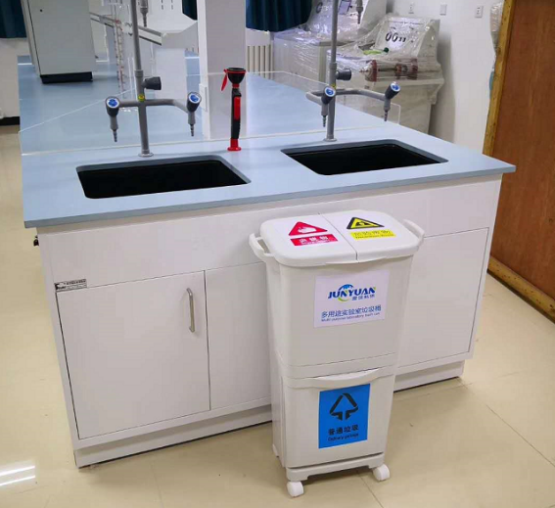
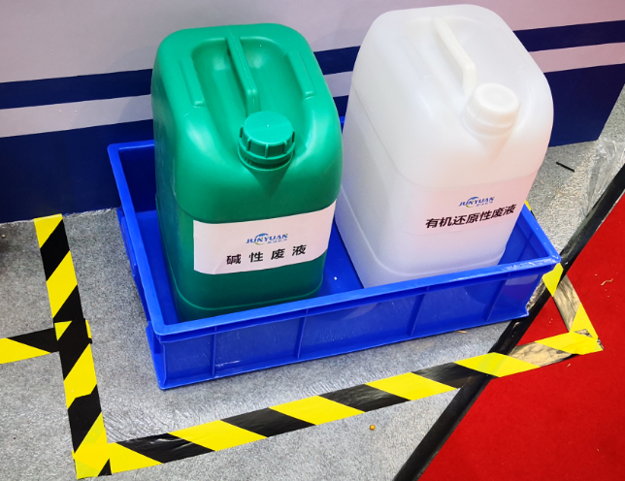
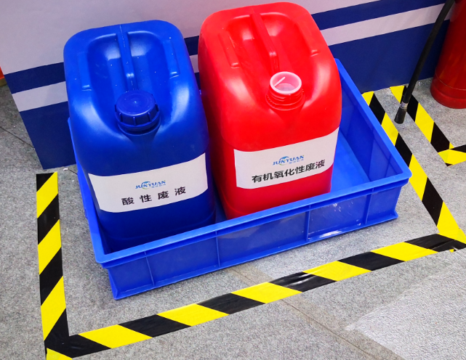
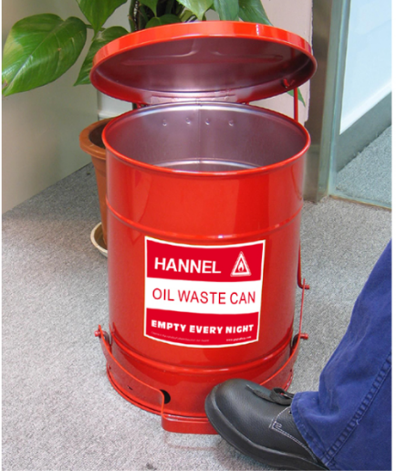
第三节
危险化学品安全管理
实验室危险废物的收集

Slide 56
生命至上
安全第一
一、实验室安全的重要性
二、危险化学品简介
三、危险化学品安全管理
四、如何做好实验室安全工作
目录

Slide 57
第四节
如何做好实验室安全工作
一、做好实验室安全工作的主要内容
1、建立实验室安全管理体系
2、健全实验室安全管理制度
3、提升实验室安全硬件设施
4、强化实验室安全检查
5、完善实验室安全培训
6、开展应急演练
7、完善个人防护
8、加强文化建设
如何做好实验室安全工作？

Slide 58
第四节
如何做好实验室安全工作
二、建议
1、全面梳理自己工作范围内的所有安全隐患，全面梳理岗位的安全管理制度，分级管控安全隐患，尽量降低安全风险。
2、熟悉自己工作范围内的所有安全设施，掌握各种安全设备的使用方法，及时查缺补漏。
3、规范配备个人防护设备；包括：急救箱、防毒面具、防护眼镜、防护手套、防护服、防护鞋、洗眼器、喷淋设备等。
4、建设大容量的危险废物回收暂存站，每月收集一次。
5、建立多余试剂、药品调剂平台……

Slide 59
生命至上
安全第一
安全的态度决定安全的行为！
安全的行为形成安全的习惯！
安全的习惯塑造安全的性格！
安全的性格成就美丽的命运！
祝愿大家都有一个美丽的人生！

Slide 60

生命至上
安全第一
谢 谢

